Slide 1
UNIVERSIDADE FEDERAL DE PELOTAS
UNIVERSIDADE ABERTA DO SUS
Faculdade de Medicina
Especialização em Saúde da Família
Turma VI
Melhoria da atenção à saúde de usuários hipertensos e/ou diabéticos acompanhados na ubs Mãe Raimunda na cidade de água Branca/pi
Klebert Amorim de Oliveira
Orientadora: Msc. Enfª. Elitiele Ortiz dos Santos
Teresina, 2015

Slide 2
1- INTRODUÇÃO
As doenças crônicas não transmissíveis (DCNT) estão alcançando proporções epidêmicas em todo o mundo, afetando pessoas de todas as idades (DAAR et al, 2007).
A HAS é um grave problema de saúde pública no Brasil e no mundo. Levando-se em consideração os valores de PA ≥ 140/90 mmHg. (CESARINO et al., 2008; ROSÁRIO et al., 2009).

Slide 3
1- INTRODUÇÃO
O “Diabetes Mellitus” (DM) refere-se a um transtorno metabólico de etiologias heterogêneas, caracterizado por hiperglicemia (WORLD HEALTH ORGANIZATION, 1999).
É um problema de saúde considerado condição sensível à Atenção Primária, o bom manejo deste problema ainda na Atenção Básica evita hospitalizações (ALFRADIQUE, 2009).

Slide 4
1- INTRODUÇÃO
O presente trabalho foi realizado na cidade de Água Branca-PI, localizado na microrregião do médio Parnaíba Piauiense, mesorregião do centro-norte do estado, a 97 km da capital Teresina.
A Unidade Básica de Saúde Mãe Raimunda foi o local de desenvolvimento do trabalho e o foco definido foi a atenção a saúde de usuários hipertensos e/ou diabéticos, sendo desenvolvido no período de 08/08 a 06/11 de 2014.

Slide 5
1- INTRODUÇÃO
A unidade possui em sua estrutura para atender aos usuários:
uma sala de espera ampla com cadeiras em boa quantidade e confortáveis, com uma televisão de LCD;
banheiro masculino e feminino com acessibilidade;
consultórios: médico, odontológico e de enfermagem;
sala de vacina;
sala de inalação;
sala de esterilização;
sala de procedimentos;
farmácia;
auditório;
DML;
um amplo pátio.

Slide 6
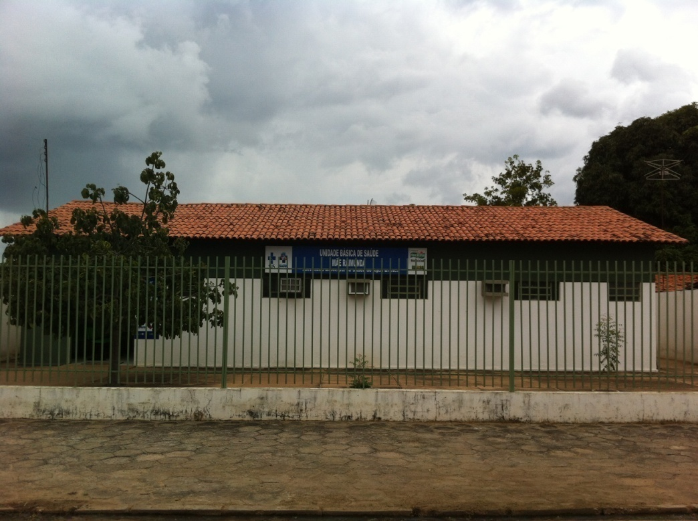
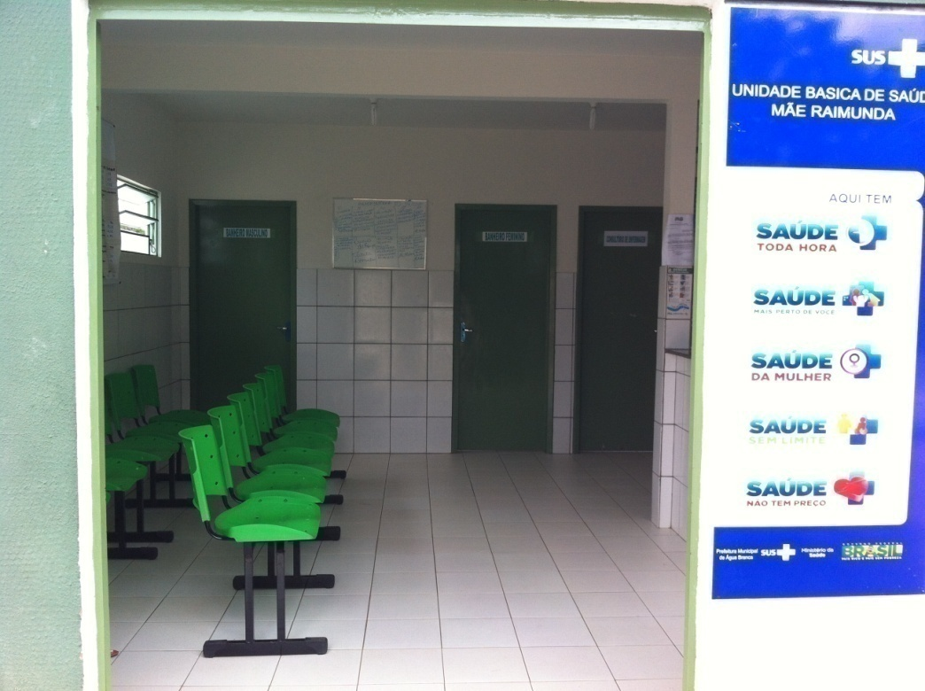
1- INTRODUÇÃO

Slide 7
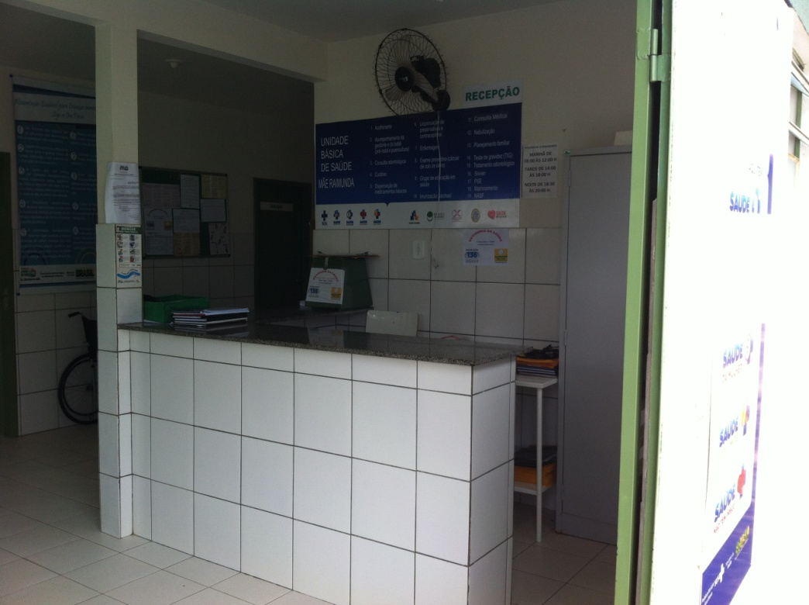
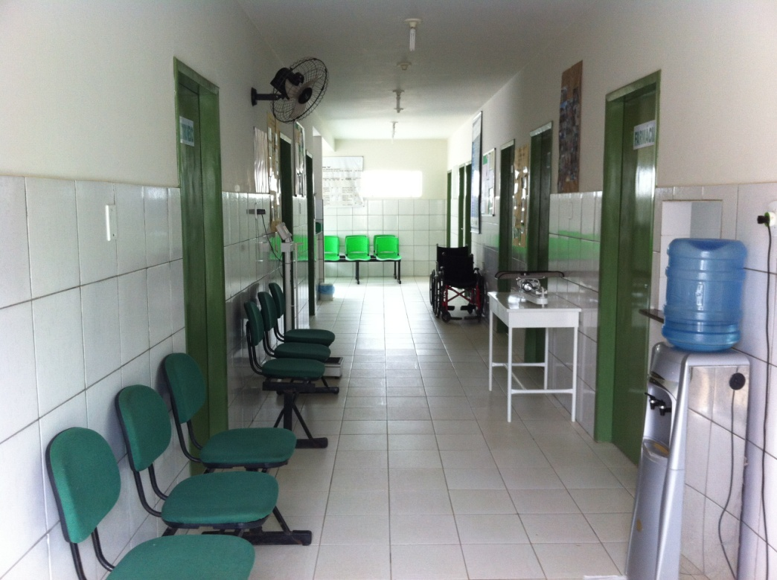
1- INTRODUÇÃO

Slide 8
1- INTRODUÇÃO
A equipe da unidade é formada por:
médico;
enfermeira;
dentista;
técnica de enfermagem;
técnica de saúde bucal;
06 agentes comunitários de saúde;
recepcionista;
agente de endemias;
auxiliar de serviços gerais.

Slide 9
1- INTRODUÇÃO
Antes da intervenção eram acompanhados na UBS Mãe Raimunda:
213 usuários hipertensos, perfazendo 52% do indicador de cobertura estimado (411 usuários)
37 usuários diabéticos, perfazendo 37% do indicador de cobertura estimado (101 usuários).

Slide 10
1- INTRODUÇÃO
Antes da intervenção:
não eram solicitados exames complementares em dia de acordo com protocolo;
poucos usuários encontravam-se com exame clínico em dia;
não eram realizados registros adequados na ficha de acompanhamento.

Slide 11
2- OBJETIVO GERAL
Melhorar a atenção aos adultos portadores de hipertensão arterial sistêmica e/ou diabetes mellitus na unidade de saúde Mãe Raimunda na cidade de Água Branca/PI.

Slide 12
3- METODOLOGIA
Foram realizadas ações nos seguintes eixos:
No eixo de monitoramento e avaliação foi criado uma comissão multiprofissional para gestão e planejamento, tal comissão formada por médico, enfermeira, odontólogo e 03 ACS;
No eixo organização e gestão do serviço foi criado uma base de dados informatizada na UBS a partir dos atuais prontuários.

Slide 13
3- METODOLOGIA
No eixo do engajamento público informou-se a comunidade sobre a existência do Programa de Atenção à Hipertensão Arterial e à Diabetes Mellitus da UBS, sendo desenvolvido através das atividades educativas coletivas – 02 atividades por mês;
A qualificação da prática clínica ocorreu a partir da capacitação dos ACS e demais membros da equipe. Tal capacitação aconteceu mensalmente nas reuniões da equipe através de cursos, onde os ACS foram treinados para identificar sinais e sintomas de HAS e DM.

Slide 14
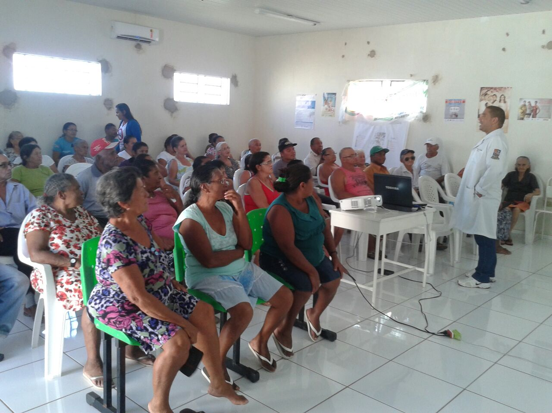
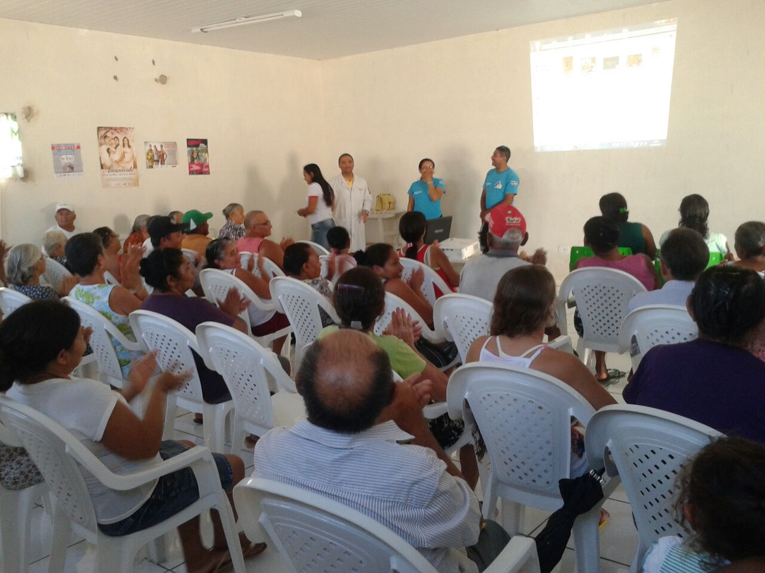
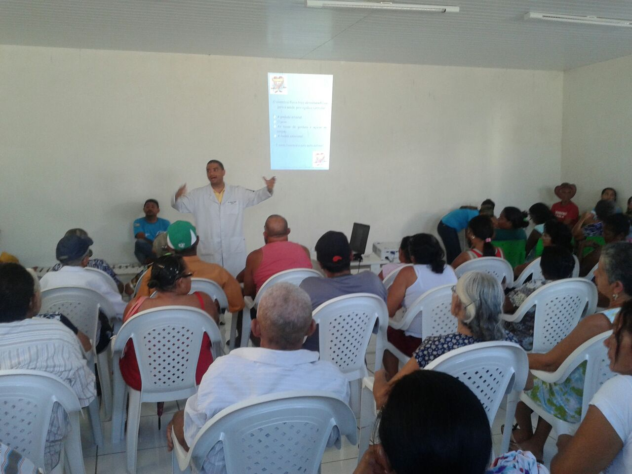
3- METODOLOGIA

Slide 15
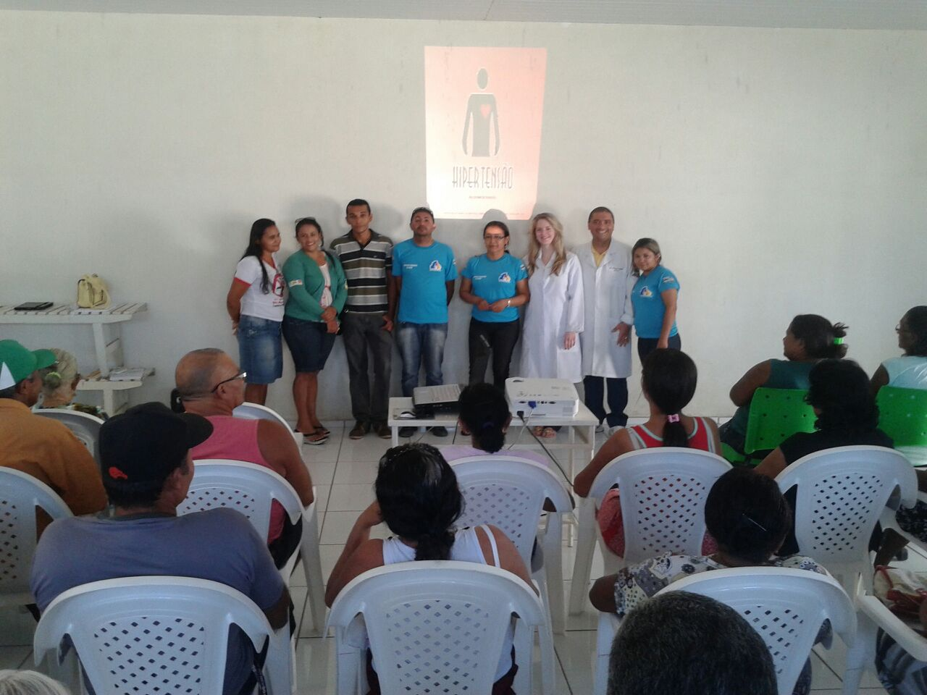
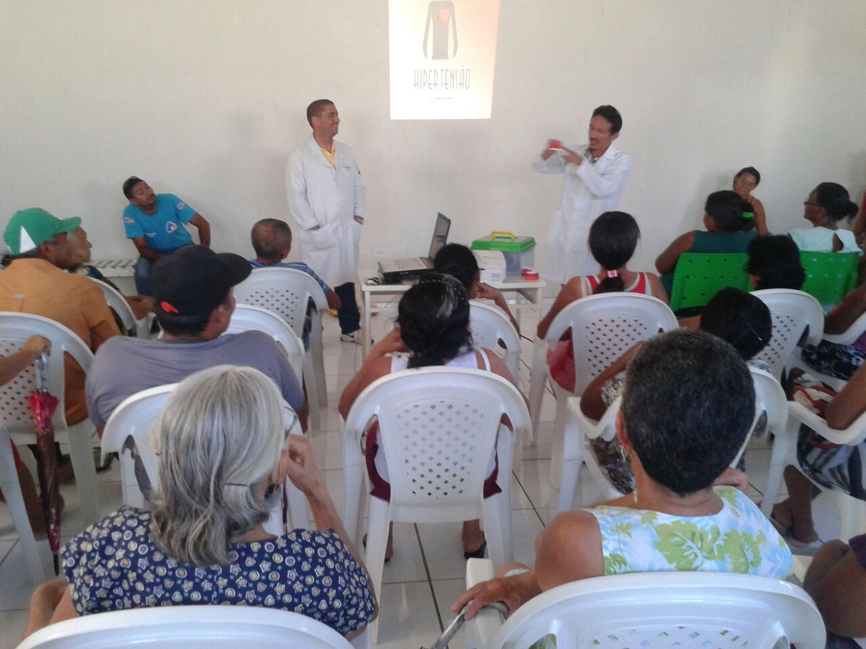
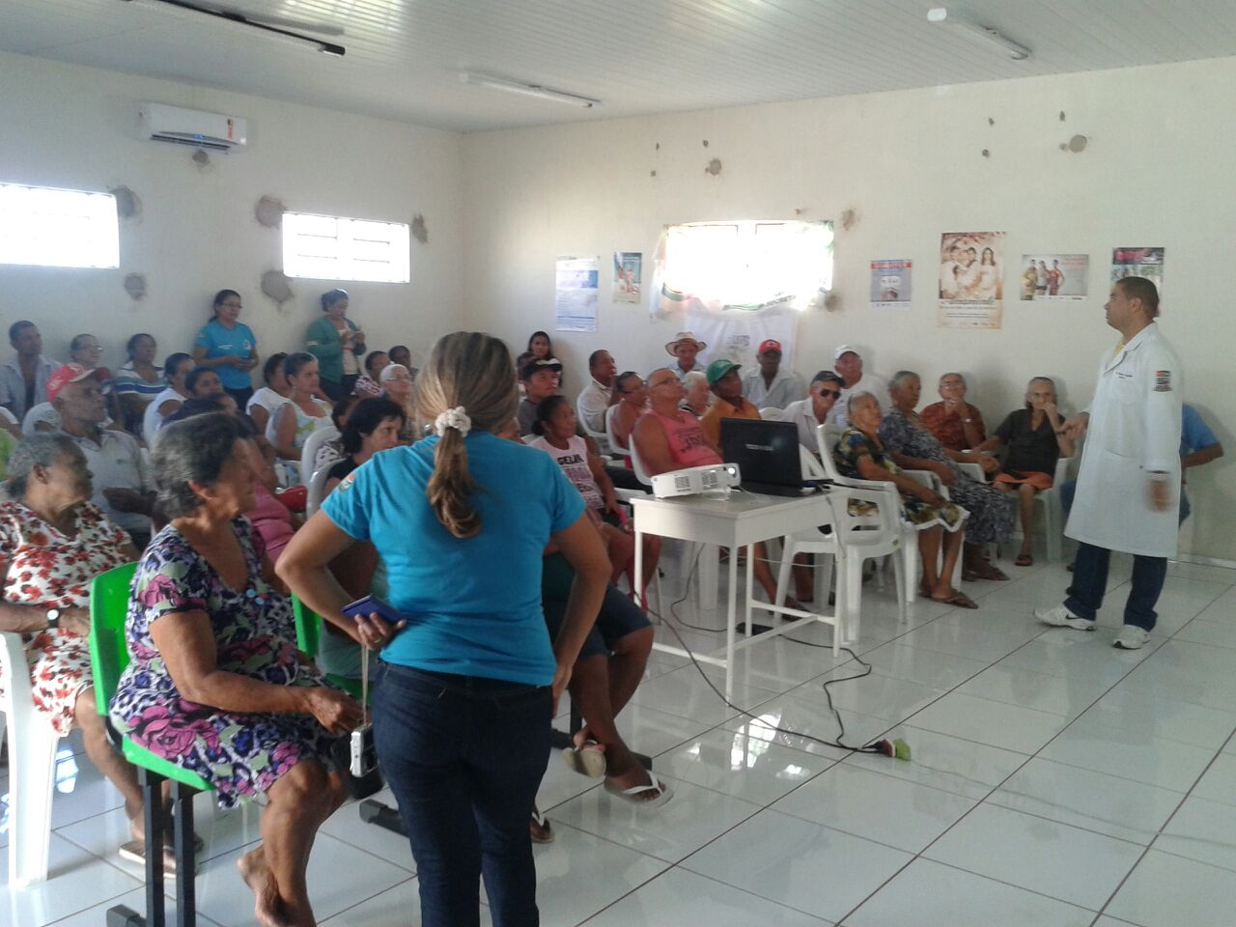
3- METODOLOGIA

Slide 16
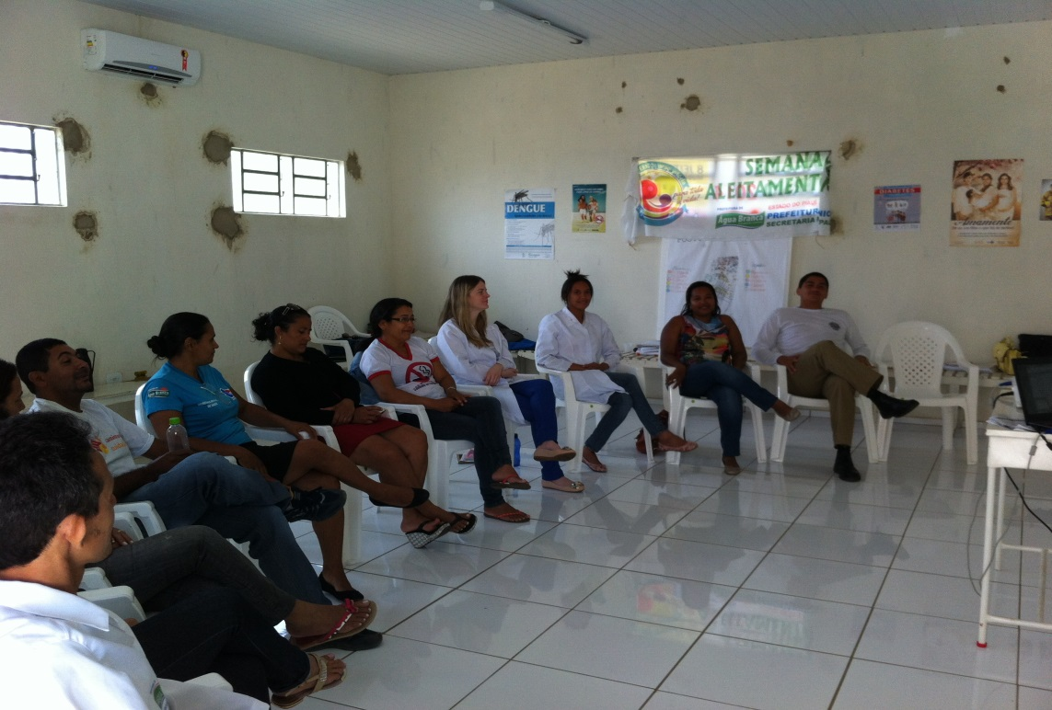
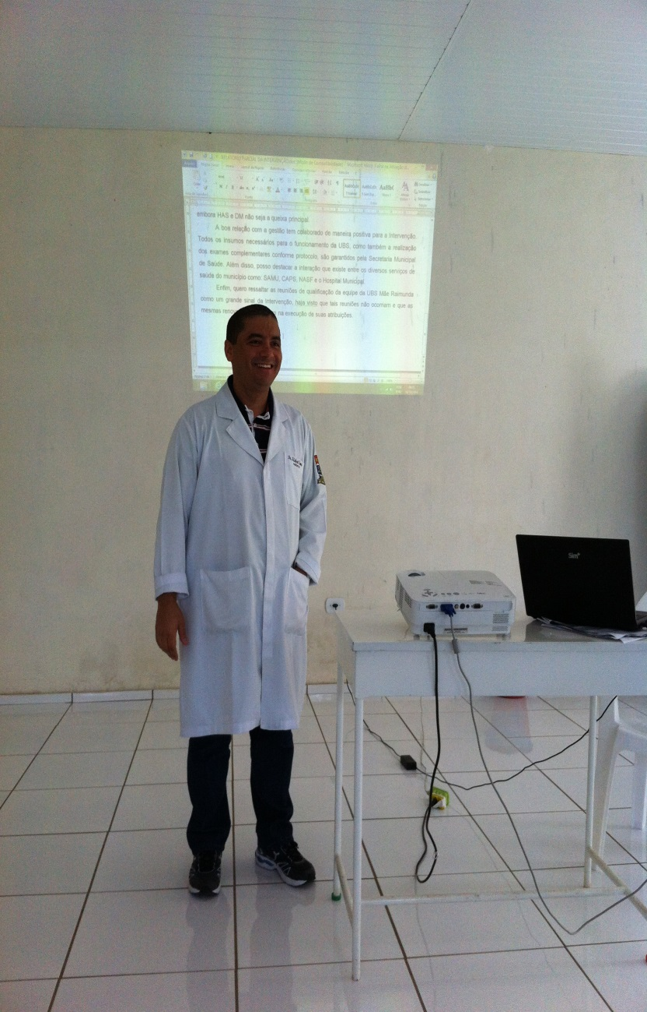
3- METODOLOGIA

Slide 17
3- METODOLOGIA
Em relação ao acolhimento foi implantada a avaliação/estratificação de risco e de vulnerabilidades que permitiu identificar as situações de maior urgência e com isso tomar as devidas medidas de intervenção;
A solicitação de insumos passou a ser semanalmente para evitar uma possível falta diante da demanda de usuários que frequentavam a UBS.

Slide 18
3- METODOLOGIA
Foram adotados os manuais técnicos intitulados: Estratégias para o Cuidado da Pessoa com Doença Crônica, números 36 e 37 do Ministério da Saúde, 2013;
Utilizou-se uma ficha espelho para hipertensos e/ou diabéticos;
E a planilha eletrônica de coleta de dados disponibilizada pelo Curso UNASUS da UFPel;
Foi realizada capacitação sobre o manual técnico de hipertensos e/ou diabéticos, para que toda a equipe utilizasse esta referência na atenção ao grupo alvo.

Slide 19
3- METODOLOGIA
Os ACS ficaram responsáveis por fazer a busca ativa daqueles não cadastrados e daqueles que não compareceram às consultas e a recepcionista da UBS ficou responsável pelo agendamento de um horário para consulta médica e odontológica para esses usuários, conforme o programa.

Slide 20
4. OBJETIVOS, METAS E RESULTADOS
Objetivo 1. Ampliar a cobertura a hipertensos e/ou diabéticos;
Metas:
1.1. Cadastrar 85% dos hipertensos da área de abrangência no Programa de Atenção à Hipertensão Arterial e à Diabetes Mellitus da unidade de saúde;
1.2. Cadastrar 85% dos diabéticos da área de abrangência no Programa de Atenção à Hipertensão Arterial e à Diabetes Mellitus da unidade de saúde.

Slide 21
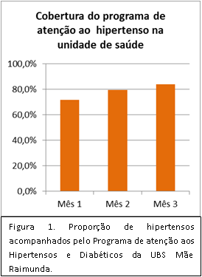
4. OBJETIVOS, METAS E RESULTADOS
No terceiro mês atingimos um total de 83,7%, perfazendo 344 usuários hipertensos.

Slide 22
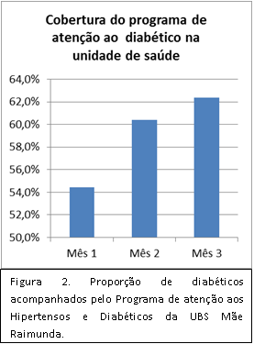
4. OBJETIVOS, METAS E RESULTADOS
No terceiro mês atingimos um total de 62,4%, perfazendo 63 usuários diabéticos.

Slide 23
4. OBJETIVOS, METAS E RESULTADOS
Objetivo 2. Melhorar a qualidade da atenção a hipertensos e/ou diabéticos
Metas:
2.1. Realizar exame clínico apropriado em 100% dos hipertensos;
2.2. Realizar exame clínico apropriado em 100% dos diabéticos;
2.3. Garantir a 100% dos hipertensos a realização de exames complementares em dia de acordo com o protocolo;
2.4. Garantir a 100% dos diabéticos a realização de exames complementares em dia de acordo com o protocolo.

Slide 24
4. OBJETIVOS, METAS E RESULTADOS
2.5. Priorizar a prescrição de medicamentos da farmácia popular para 100% dos hipertensos cadastrados na unidade de saúde;
2.6. Priorizar a prescrição de medicamentos da farmácia popular para 100% dos diabéticos cadastrados na unidade de saúde;
2.7. Realizar avaliação da necessidade de atendimento odontológico em 100% dos hipertensos;
2.8. Realizar avaliação da necessidade de atendimento odontológico em 100% dos diabéticos.

Slide 25
4. OBJETIVOS, METAS E RESULTADOS
Objetivo 3. Melhorar a adesão de hipertensos e/ou diabéticos ao programa
Metas:
3.1. Buscar 100% dos hipertensos faltosos às consultas na unidade de saúde conforme a periodicidade recomendada;
3.2. Buscar 100% dos diabéticos faltosos às consultas na unidade de saúde conforme a periodicidade recomendada.

Slide 26
4. OBJETIVOS, METAS E RESULTADOS
Objetivo 4. Melhorar o registro das informações
Metas:
4.1. Manter ficha de acompanhamento de 100% dos hipertensos cadastrados na unidade de saúde;
4.2. Manter ficha de acompanhamento de 100% dos diabéticos cadastrados na unidade de saúde.

Slide 27
4. OBJETIVOS, METAS E RESULTADOS
Objetivo 5. Mapear hipertensos e diabéticos de risco para doença cardiovascular
Metas:
5.1. Realizar estratificação do risco cardiovascular em 100% dos hipertensos cadastrados na unidade de saúde;
5.2. Realizar estratificação do risco cardiovascular em 100% dos diabéticos cadastrados na unidade de saúde.

Slide 28
4. OBJETIVOS, METAS E RESULTADOS
Objetivo 6. Promover a saúde de hipertensos e diabéticos
Metas:
6.1. Garantir orientação nutricional sobre alimentação saudável a 100% dos hipertensos;
6.2. Garantir orientação nutricional sobre alimentação saudável a 100% dos diabéticos;
6.3. Garantir orientação em relação à prática regular de atividade física a 100% dos pacientes hipertensos;
6.4. Garantir orientação em relação à prática regular de atividade física a 100% dos pacientes diabéticos;

Slide 29
4. OBJETIVOS, METAS E RESULTADOS
6.5. Garantir orientação sobre os riscos do tabagismo a 100% dos pacientes hipertensos;
6.6. Garantir orientação sobre os riscos do tabagismo a 100% dos pacientes diabéticos;
6.7. Garantir orientação sobre higiene bucal a 100% dos pacientes hipertensos;
6.8. Garantir orientação sobre higiene bucal a 100% dos pacientes diabéticos.

Slide 30
4. OBJETIVOS, METAS E RESULTADOS
no mês 01 da Intervenção, participaram 294 hipertensos e 55 diabéticos; mês 02: 326 hipertensos e 61 diabéticos; mês 03: 344 hipertensos e 63 diabéticos.
Os itens avaliados quanto à qualidade
alcançou-se 100%.

Slide 31
4. OBJETIVOS, METAS E RESULTADOS
Os bons resultados alcançados foram devidos:
a eficiência, o empenho e o esmero da equipe da UBS Mãe Raimunda;
ao fato de aproveitarmos sempre a consulta do paciente, embora HAS e DM não fossem a queixa principal.

Slide 32
4. OBJETIVOS, METAS E RESULTADOS
Enfim, no final da intervenção atingimos um total de 83,7% de hipertensos e 62,4% diabéticos, isso em relação à cobertura. Os itens avaliados quanto a qualidade chegamos a 100%.
Houve melhora significativa no monitoramento e avaliação, na qualidade da atenção aos usuários, na organização e gestão do serviço, no engajamento público e em especial na qualificação da prática clínica.

Slide 33
5. DISCUSSÃO
A qualificação da equipe permitiu que a mesma se capacitasse para prestar uma assistência de acordo com as orientações do Ministério da Saúde;
Houve uma melhora significativa no monitoramento e avaliação, na organização e gestão do serviço.
Não tivemos dificuldades na coleta e sistematização dos dados relativos à intervenção e nem tampouco na incorporação das ações previstas no projeto à rotina do serviço.

Slide 34
5. DISCUSSÃO
É possível observar uma mudança na rotina da UBS. O impacto da intervenção é percebido por todos, desde os trabalhadores da unidade e em especial pelos usuários, pois um maior número passou a receber um atendimento de modo integral.
Atualmente a Intervenção, encontra-se de fato incorporada a rotina da UBS e para que seja mantida faz-se necessário que todos os envolvidos, desde os trabalhadores da UBS e gestores continuem a exercer coerentemente suas atribuições.

Slide 35
6. REFLEXÃO CRÍTICA
O curso de especialização proporcionou-me conhecimentos a respeito do funcionamento da ESF/APS e das devidas ações programáticas em especial da atenção à saúde de usuários hipertensos e/ou diabéticos;
Melhorou o meu entendimento a respeito dos protocolos do Ministério da Saúde e fomentou a busca cotidiana na literatura por novos conhecimentos.

Slide 36
6. REFLEXÃO CRÍTICA
Viabilizou a interação entre os diversos participantes construtores do saber: coordenadores, orientadores e especializandos com o intuito de frutificar a construção de uma saúde de qualidade, conforme preconiza o SUS.

Slide 37
7. REFERÊNCIAS
ALFRADIQUE, M. E.et al. Internações por condições sensíveis à atenção primária: a construção da lista brasileira como ferramenta para medir o desempenho do sistema de saúde(Projeto ICSAP – Brasil). Cadernos de Saúde Pública, Rio de Janeiro, v. 25, n. 6, 2009.
BRASIL. Ministério da Saúde. Plano de Reorganização da Atenção à Hipertensão Arterial e ao Diabetes Mellitus. Brasília, 2001.

Slide 38
7. REFERÊNCIAS
BRASIL. Ministério da Saúde (MS). Secretaria de Atenção à Saúde. Departamento de Atenção Básica. Política nacional de atenção básica. Brasília: Ministério da saúde (MS); 2006.
BRASIL. Ministério da Saúde (MS). ELSA Brasil: maior estudo epidemiológico da América Latina. Informes Técnicos Institucionais. Rev Saúde Publica 2009; 43(1):1-2.

Slide 39
7. REFERÊNCIAS
BRASIL. Ministério da Saúde. Secretaria de Vigilância em Saúde. Secretaria de Gestão Estratégica e Participativa. Vigitel-Brasil 2011: vigilância de fatores de risco e proteção para doenças crônicas por inquérito telefônico. Brasília, 2012.
BRASIL. Ministério da Saúde. Secretaria de Atenção à Saúde. Departamento de Atenção Básica. Estratégias para o cuidado da pessoa com doença crônica: diabetes mellitus / Ministério da Saúde, Secretaria de Atenção à Saúde, Departamento de Atenção Básica. – Brasília: Ministério da Saúde, 2013.(Caderno de Atenção Básica, n.36).

Slide 40
7. REFERÊNCIAS
BRASIL. Ministério da Saúde. Secretaria de Atenção à Saúde. Departamento de Atenção Básica. Estratégias para o cuidado da pessoa com doença crônica: hipertensão arterial sistêmica / Ministério da Saúde, Secretaria de Atenção à Saúde, Departamento de Atenção Básica. – Brasília: Ministério da Saúde, 2013. (Cadernos de Atenção Básica, n. 37).
BRITISH HYPERTENSION SOCIETY. Royal College of Physicians. Management in adults in primary care: pharmacological update. Hypertension. NICE Clinical Guideline 18. Disponível em: <http:// www.nice.org.uk/CG018>. Acesso em: 10 jun 2014.

Slide 41
7. REFERÊNCIAS
CESARINO CB, Cipullo JP, Martin JFV, Ciorlia LA, Godoy MRP, Cordeiro JA, Rodrigues IC. Prevalência e fatores sóciodemográficos em hipertensos de São Jose do Rio Preto. ArqBras Card. 2008; 91:31-5.
DAAR AS, Singer PA, Persad D, Pramming SK, Matthews DR, Beaglehole R, Bernstein A, Borysiewicz LK, Colagiuri S, Ganguly N, Glass RI, FinegoodDT, Koplan J, Nabel EG, Sarna G, Sarrafzadegan N, Smith R, Yach D, Bell J. Grand challenges in chronic non-communicable diseases. Nature 2007; 450(22): 494-496. Disponível em: http://www.nature.com/nature/journal /v450/n7169/full/450494a.html. Acesso; 20 jun 2014.

Slide 42
7. REFERÊNCIAS
ROSARIO TM, Scala LCNS, Franca GVA, Pereira MRG, Jardim PCBV. Prevalência, controle e tratamento da hipertensão arterial sistêmica em Nobres, MT. ArqBras Card. 2009; 93:672-8.
SOCIEDADE BRASILEIRA DE DIABETES. Diretrizes. Tratamento e acompanhamento do Diabetes mellitus, 2007.
SOCIEDADE BRASILEIRA DE CARDIOLOGIA. VI Diretrizes Brasileiras de Hipertensão. Arquivos Brasileiros de Cardiologia, São Paulo, v. 95, n. 1, p. 1-51, 2010. Suplemento 1.

Slide 43
7. REFERÊNCIAS
SOCIEDADE BRASILEIRA DE HIPERTENSÃO; SOCIEDADE BRASILEIRA DE CARDIOLOGIA; SOCIEDADE BRASILEIRA DE NEFROLOGIA. VI Diretrizes Brasileiras de Hipertensão Arterial. Revista Hipertensão, [S.l.] v. 13, ano 13, jan./fev./mar. 2010.
WORLD HEALTH ORGANIZATION.Definition, diagnosis and classification of diabetes mellitus andits complications. Part 1: diagnosis and classification of diabetes mellitus. Geneva: WHO, 1999.
WORLD HEALTH ORGANIZATION. Definition and diagnosis of diabetes mellitus and intermediate hyperglycemia: report of a WHO/IDF consultation. Geneva, 2006.

Slide 44
Obrigado!

